Slide 1
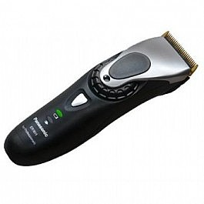
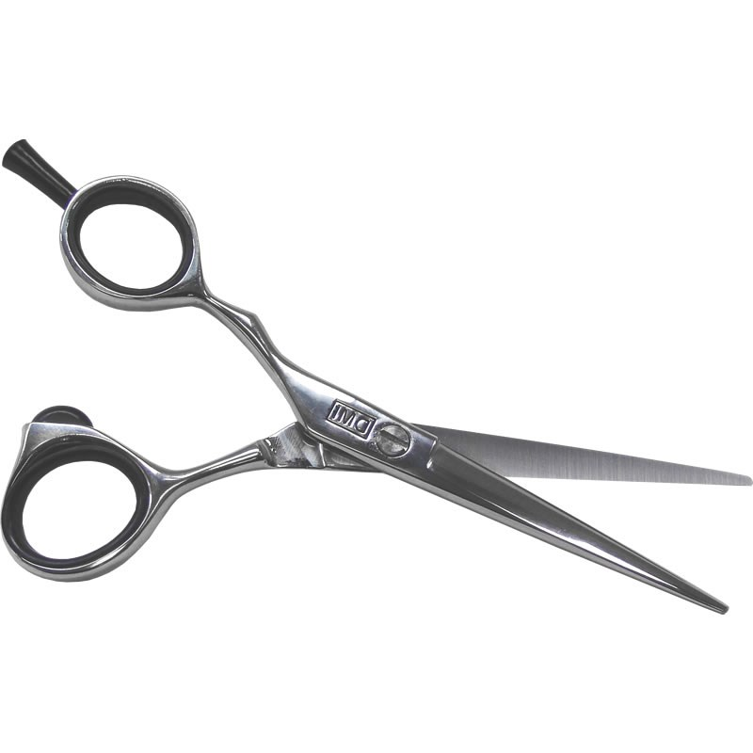
אני (שם הילד.ה) הולך להסתפר
תמונת הילד.ה
יצרה מיכל בינימין

Slide 2
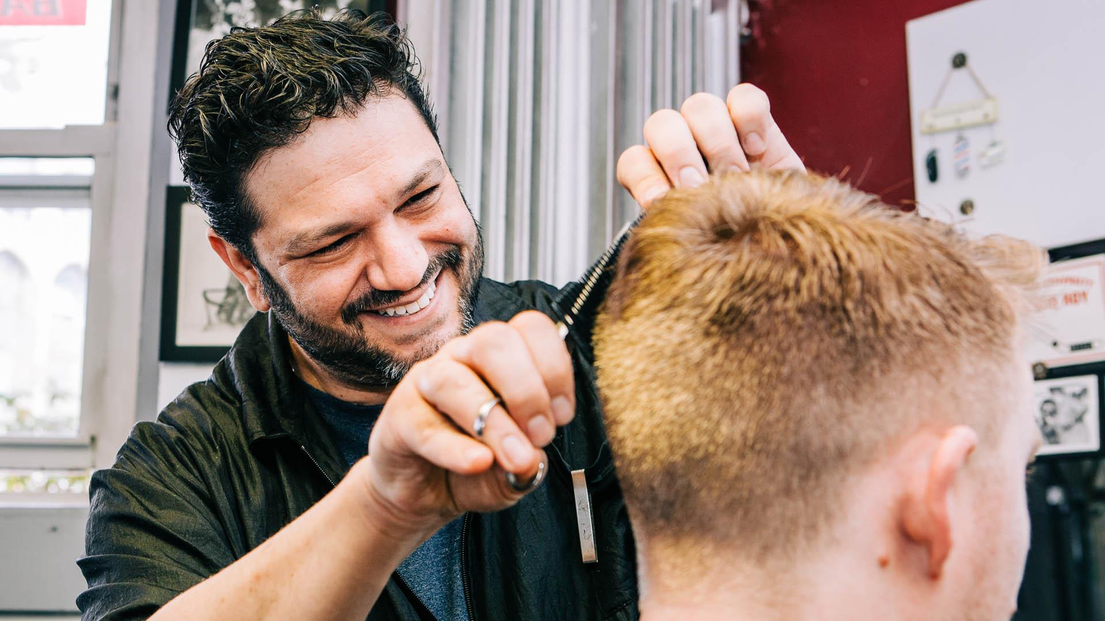
מחר אמא תיקח אותי לספר כדי להסתפר

Slide 3
אנחנו נלך ביחד למספרה. ככה המספרה נראית מבחוץ.
תמונה מספרה
אפשר לצרף תמונה של מספרה ספציפית אם יש

Slide 4
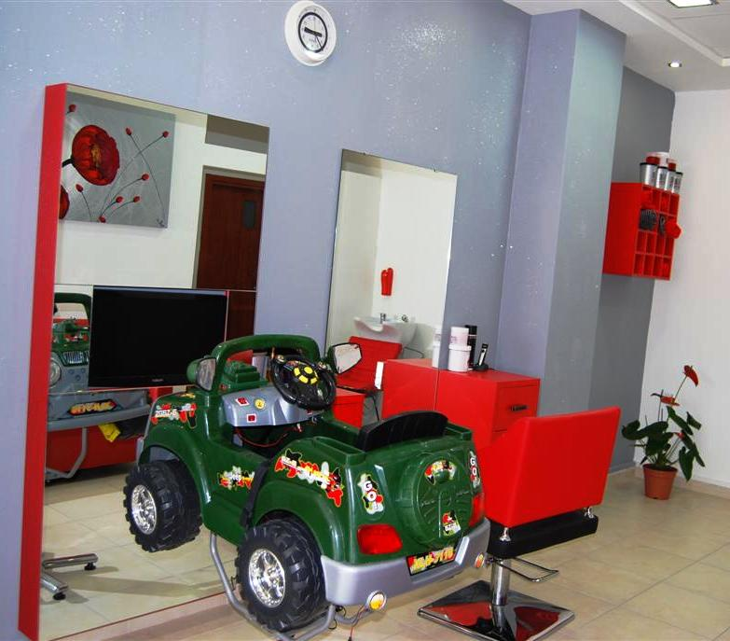
ככה המספרה נראית מבפנים. אני אשב על אחד מהכיסאות המיוחדים.
אפשר לצרף תמונה של מספרה ספציפית אם יש, הצילום המצורף הוא ממספרת ילדים

Slide 5
הספר משתמש במכונת תספורת, במספריים ובמסרק בשביל לגזור שיער של אנשים.

Slide 6
המכונה עושה רעש חזק, אולי זה יהיה לי לא נעים.

Slide 7
אולי אני ארגיש את המכונה כשהיא תיגע בראש שלי.

Slide 8
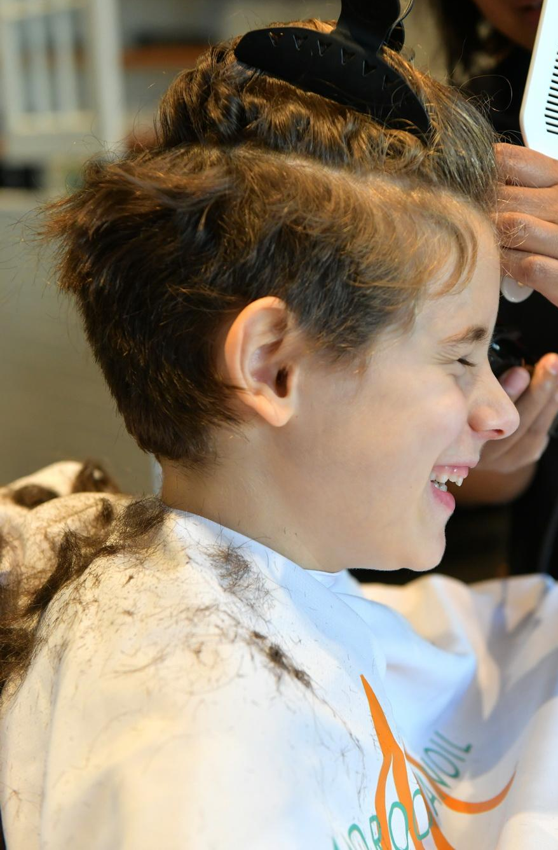
אני לא אוהב ששיערות נופלות על הפנים שלי. אני יכול לעצום עיניים.

Slide 9
הספר ילביש אותי בחלוק בשביל שאשאר נקי. כל השיערות יפלו על החלוק ועל הרצפה.

Slide 10
הספר יגזור את השיער שלי, והוא לא יכאיב לי.

Slide 11
אם אני אפחד, אמא או אבא יחזיקו לי את היד.

Slide 12
ובסוף תהייה לי תספורת חדשה!

